Slide 1
忻州市安全生产宣传教育
“七进”活动纪实
忻州市安全生产监督管理局

Slide 2
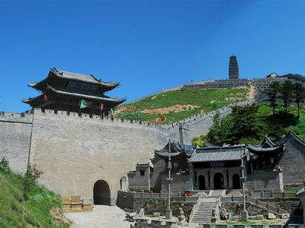
序 言
2017年，我市的安全生产工作在国家安监总局、山西省委省政府的大力支持和指导下，取得了长足的进步，尤其是安全生产宣传教育工作，成效显著。作为全国安全生产宣传教育“七进”活动试点城市，承载着“树立典型、示范引领”的功能定位。市委市政府始终把此项工作作为一项强基固本的工作来抓，全市凝心聚力、攻坚克难，各级各单位积极响应、群策群力，下真功夫推动安全生产宣传教育工作，取得了很好的效果。

Slide 3
忻州市安全生产宣传教育“七进”活动大事记
理思路
明内容
创平台
树典型
出台“七进”活动工作方案
印发“七进”活动工作指南
构建电视、报刊、微信、微博、短信五大平台
报送“七进”活动典型，示范引领
6月
7月
8月
9月
10月
11月
12月
定标准
走出去
展风采
制定“七进”典型评选标准
赴温州、泉州、上海等地学习考察
开展形式多样的宣传活动，建设安全文化基础设施

Slide 4
主要经验做法
党委领导
真重视
细化措施
真落实
推动项目
真落地
形式多样
动真格
形成了“4567”的安全生产宣传教育工作格局：即四个步骤、五个项目、六大措施、七个领域。

Slide 5
1.党委政府真重视
成立领导机构
制定具体方案
召开动员会议
建立宣教阵地

Slide 6
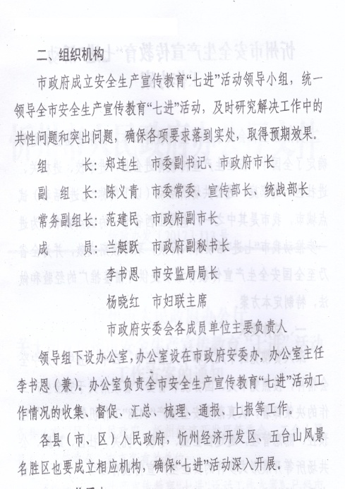
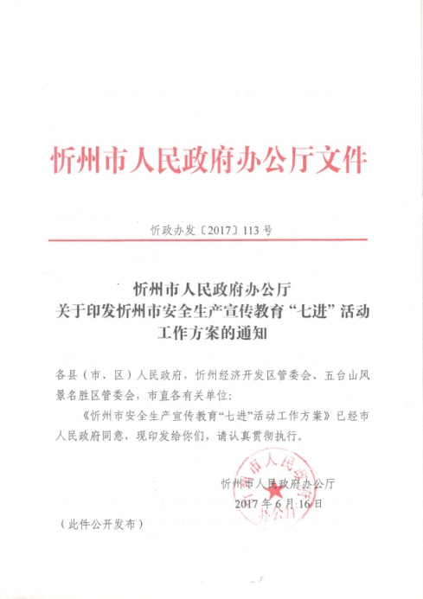
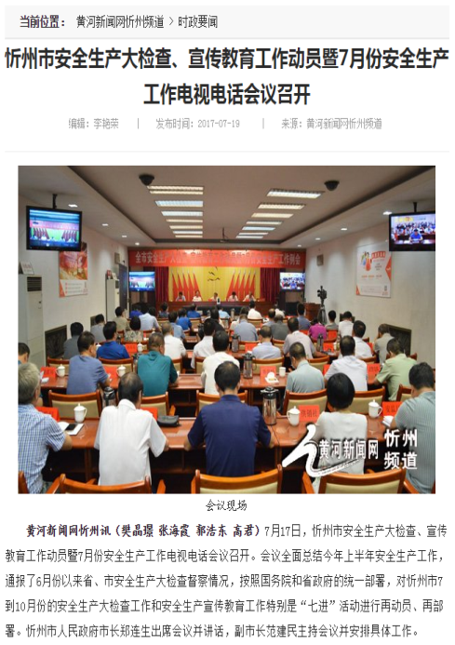
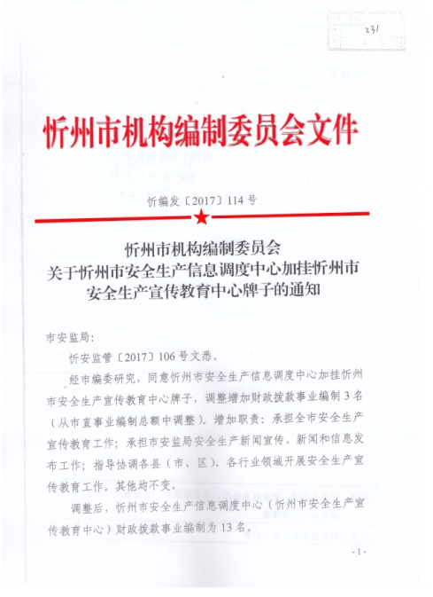
党委政府真重视
领导机构
制定方案
动员会议
建立阵地
市委、市政府把安全生产宣传教育工作纳入安全生产长效机制
制定工作方案，明确工作任务、活动标准和时限要求
召开全市安全生产宣传教育工作动员会，市长亲自动员部署
成立市安全生产宣传教育中心，负责安全生产宣传教育具体工作

Slide 7
2.细化措施真落实
加大宣传教育力度
明确具体工作要求
制定具体活动指南
制定典型量化打分标准
构建多层次媒体平台
开展安全生产培训

Slide 8
细化措施真落实
六大
措施
高位启动
安全培训
借助全国“安全生产月”活动，举行党政机关及企业、市民参与的安全生产宣传教育“七进”活动启动仪式。
开展各行业领域的安全生产知识、技能培训，着力提升安全监管人员的政策理论水平和专业技术能力。
明确要求
构建平台
制定了《2017年安全生产宣传教育工作要点》，明确六方面工作要求。
构建电视台、日报安全专栏，微博、微信公众号，手机短信五大平台。
制定指南
量化标准
编制了《忻州市安全生产宣传教育“七进”活动工作指南》，提出了“营造气氛，全面推进，典型引路，共同提升”的工作思路。
分三类指标明确了具体考核内容及加分标准。

Slide 9
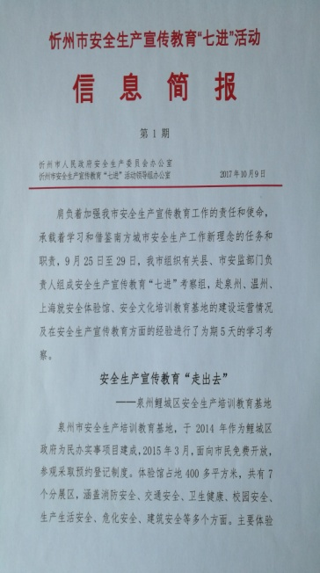
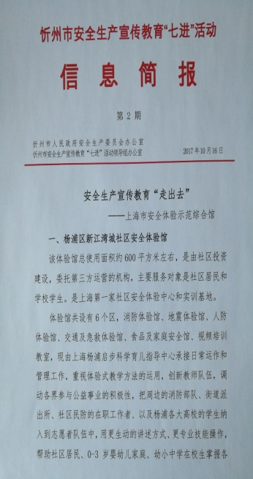
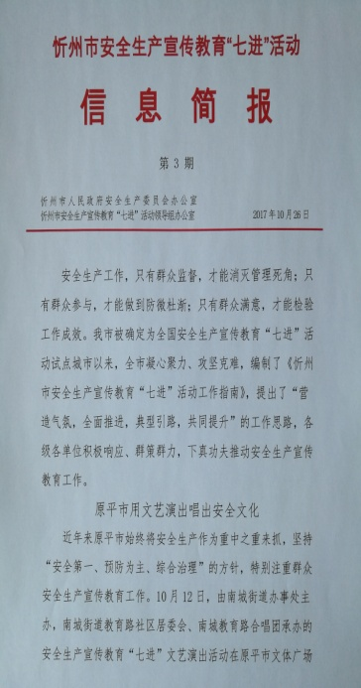
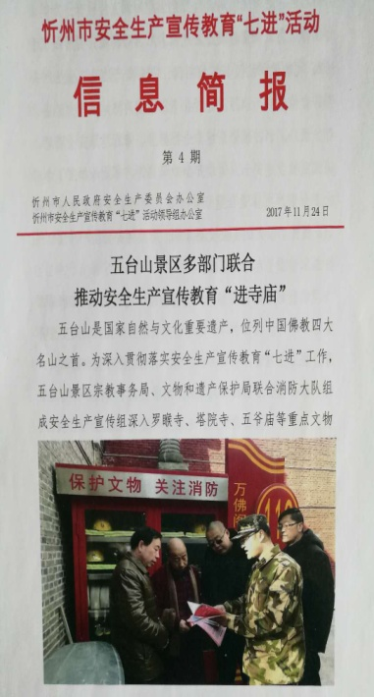
安全生产宣传教育“七进”信息简报
02
03
04
单击此处添加文本，单击此处添加文本
单击此处添加文本，单击此处添加文本
单击此处添加文本，单击此处添加文本
第一期
第二期
第三期
第四期

Slide 10
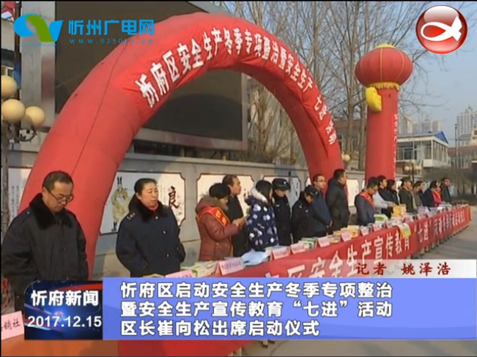
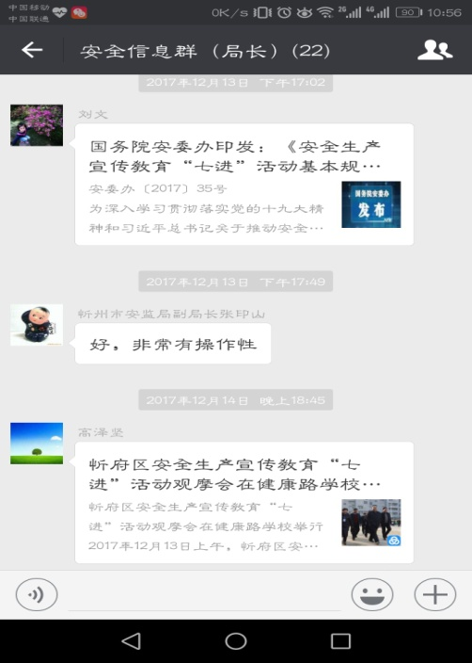
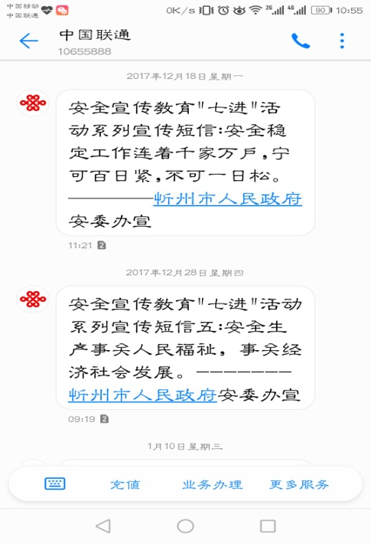
宣教平台
电视台、报刊开设安全生产宣传专栏，播放“七进”典型事迹
建立的各级、各单位、各企业、各层级的宣教微信群
三大手机运营商每周发送安全生产信息提醒

Slide 11
3.推动项目真落地
安全文化一条街
主题广场
主题公园
安全生产警示教育基地
安全文化体验馆

Slide 12
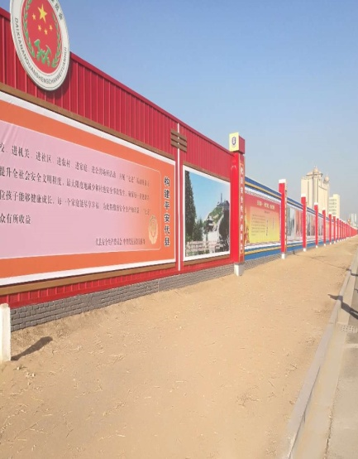
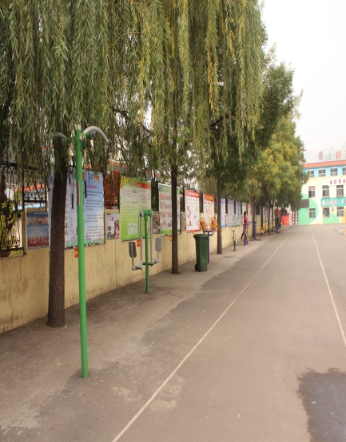
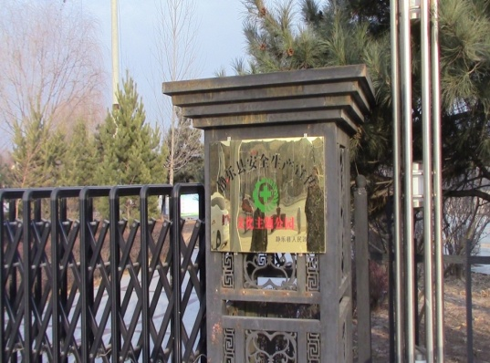
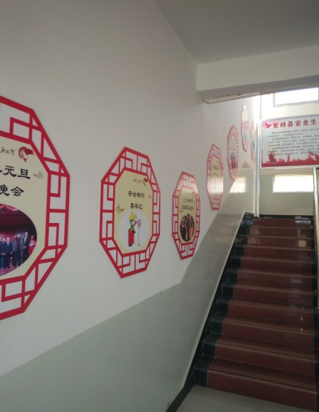
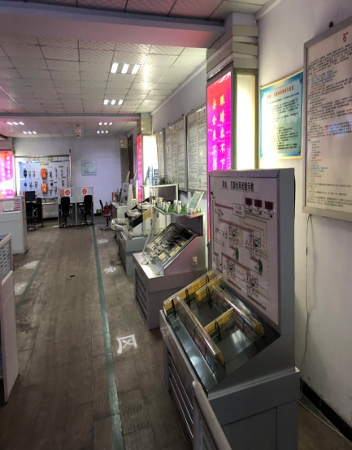
五个项目
1
2
3
4
5
安全文化一条街
主题广场
主题公园
安全生产警示教育基地
安全文化体验馆
忻州市代县用安全标语装扮街道
忻州市保德县打造的主题广场
忻州市静乐县命名的主题公园
忻州市繁峙县建立的警示教育基地
忻州市宁武县煤炭企业筹建的体验馆

Slide 13
4.形式多样动真格
进企业
进学校
进机关
进社区
进农村
进家庭
进公共场所

Slide 14
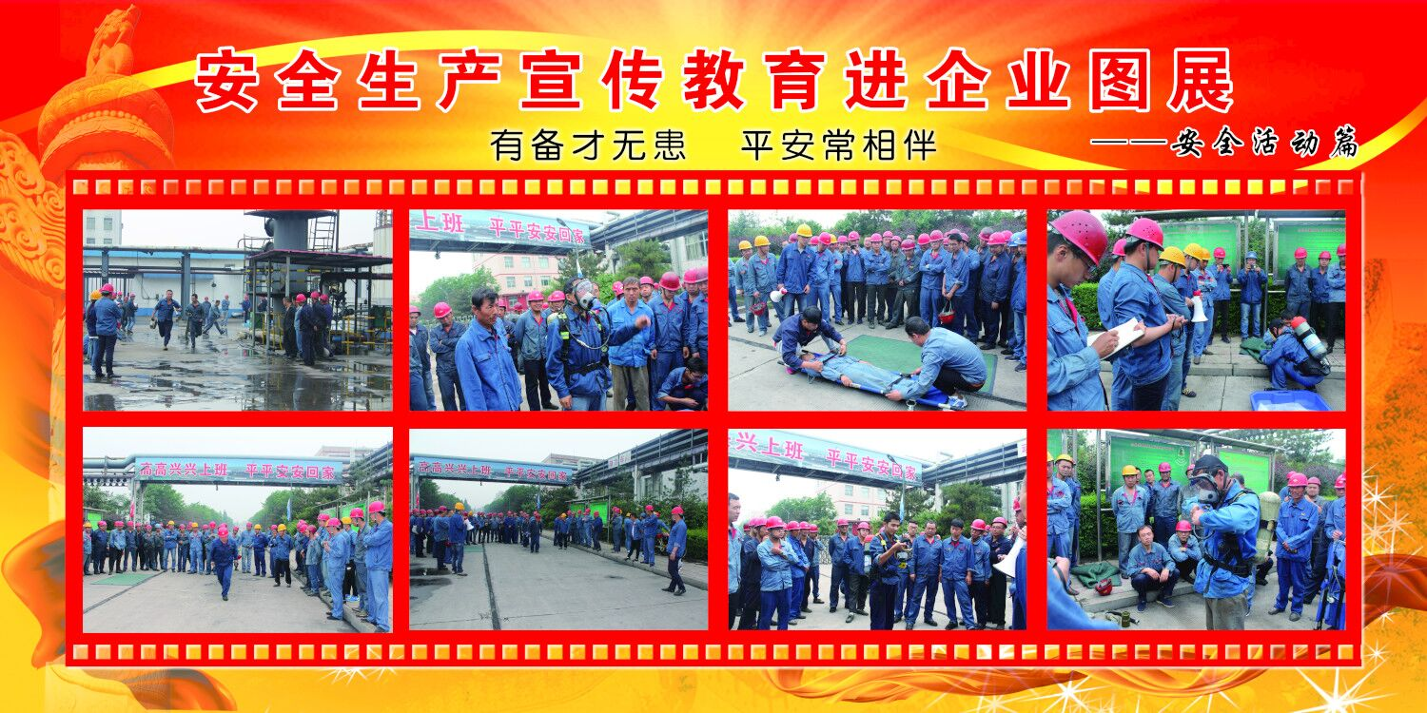
安全生产宣传教育进企业
这是我市一家企业将开展的各种隐患自查、应急救援演练、安全生产活动月等活动制作成宣传版面，在厂区安全文化广场进行展示。

Slide 15
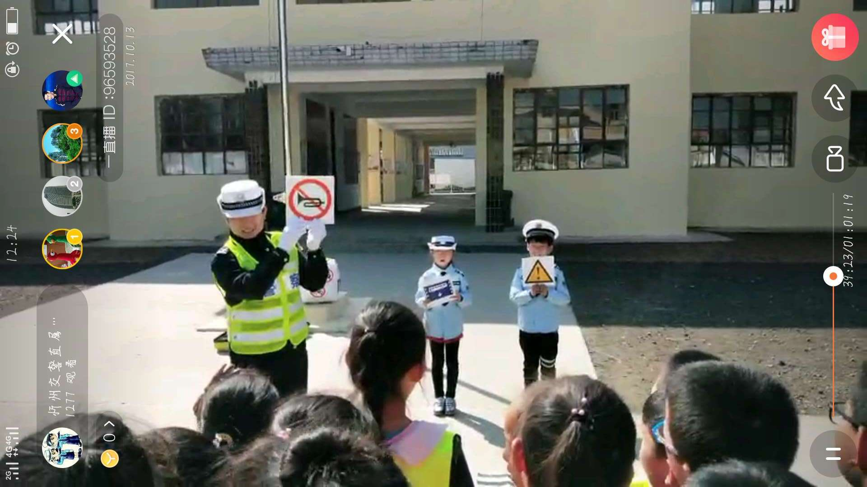
安全生产宣传教育进学校
这是我市交警队利用交通安全体验课网络“大直播”向全市中小学生普及交通安全知识。直播活动课程中，民警用通俗易懂的语言，通过寓教于乐的方式为师生们讲解如何文明行路、安全乘车等交通常识。

Slide 16
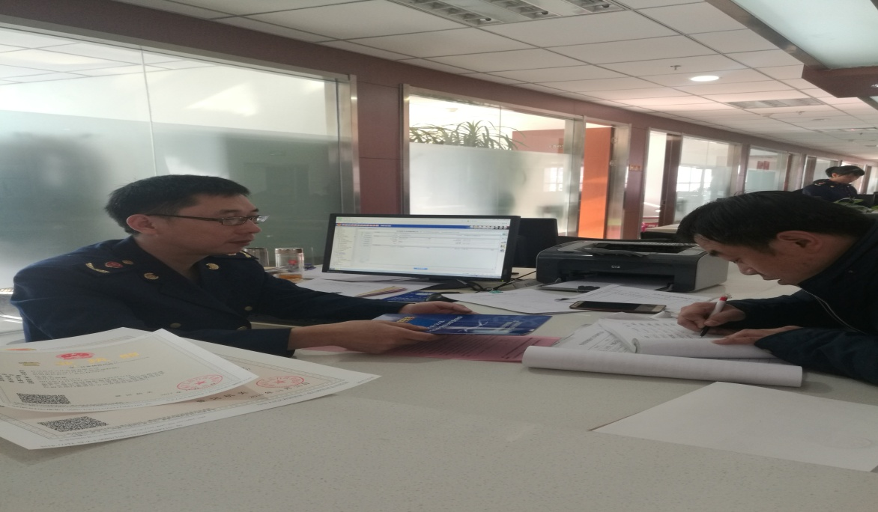
安全生产宣传教育进机关
我市工商局将安全生产教育与行政大厅业务办理相结合，在办理市场主体准入、变更、多证合一时通过窗口工作人员现场宣传发放市场主体安全生产常用知识做到了安全生产宣传关口前移到位。

Slide 17
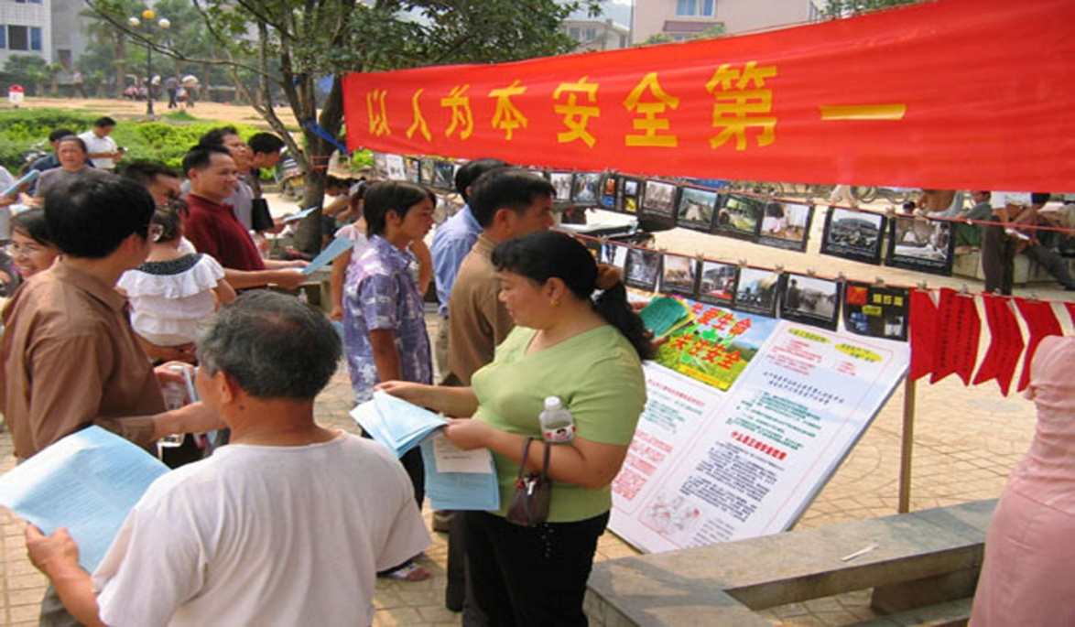
安全生产宣传教育进社区
这是我市举办的进社区活动，活动中向社区居民展示生活中容易发生的安全事故警示案例，通过展板、挂图做到安全知识入脑、入心。

Slide 18
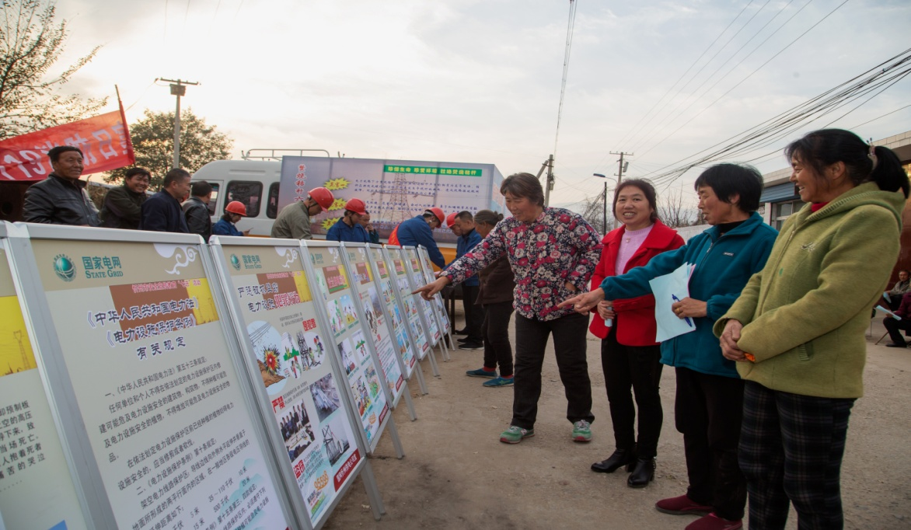
安全生产宣传教育进农村
这是我市国网供电公司在农村田间地头，在线路通道保护区附近的沿线村庄，通过图版图片展示、向村民群众讲解日常用电知识。

Slide 19
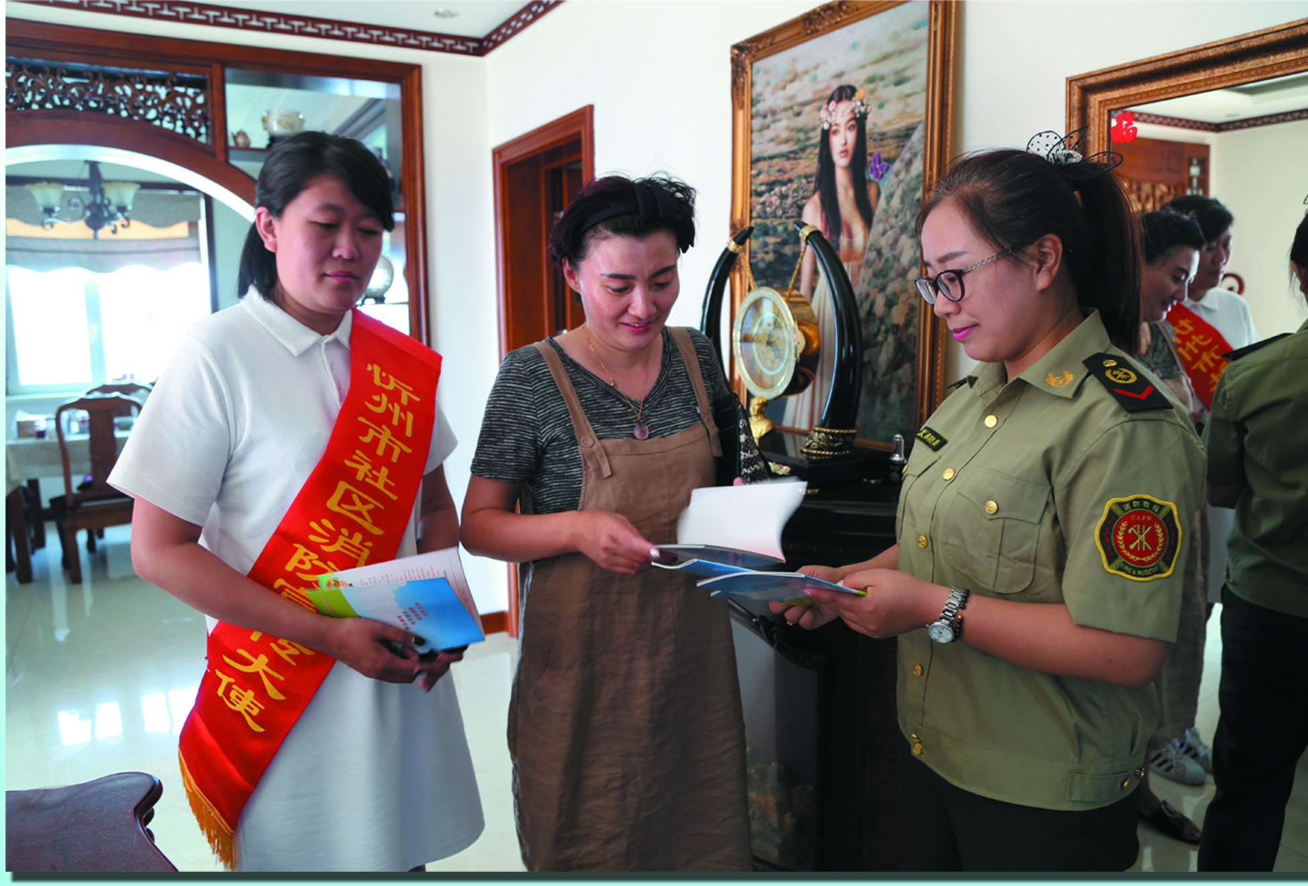
安全生产宣传教育进家庭
这是我市社区宣传大使走入家庭，向群众发放宣传图册，讲解日常消防、用电常识。

Slide 20
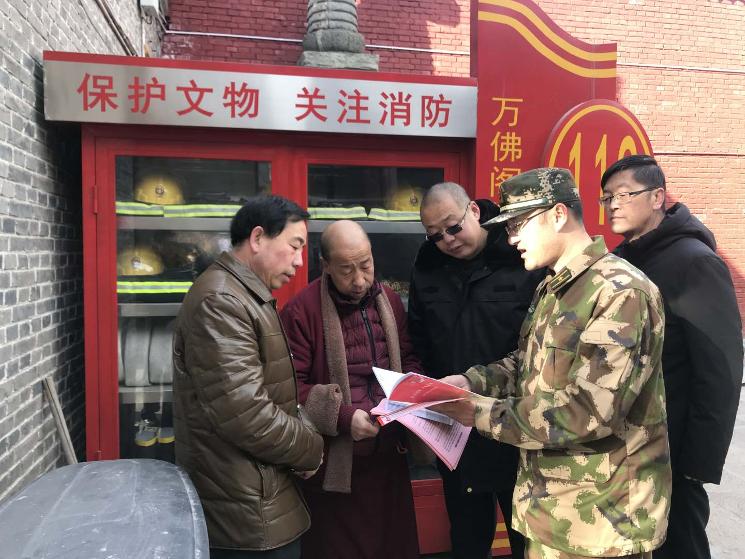
安全生产宣传教育进公共场所
这是我市五台山景区工作人员组成安全生产宣传组深入寺庙，向僧众讲解如何对微型消防站点灭火装备、电线线路、消防报警系统等进行排查。

Slide 21
谢谢观看
忻州市安全生产监督管理局

